Slide 1

第一部分：用户基础
第二章：系统安装

Slide 2
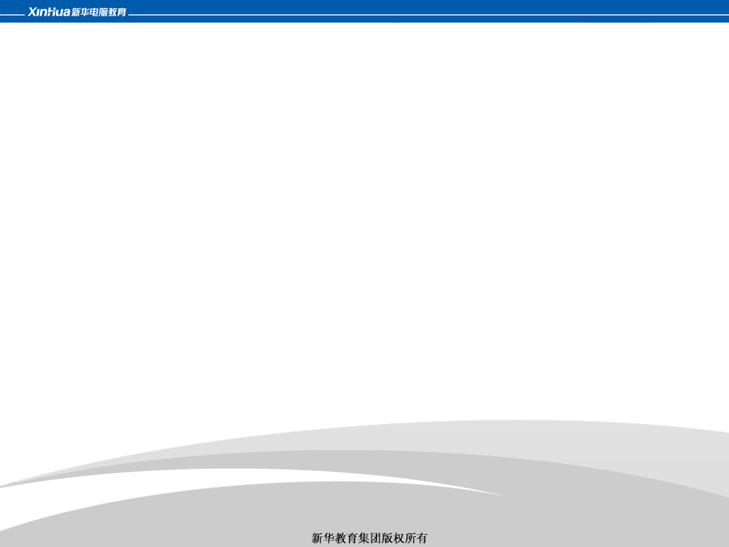
本章目标
了解硬盘设备的相关知识
了解硬盘分区的相关知识
了解Linux使用的文件系统类型
熟练掌握Linux的安装过程

Slide 3
系统安装硬件需求
硬件兼容性
Linux系统的硬件兼容问题相对于早期版本有了很大的提高（由于Linux在操作系统的市场占有率逐年提高，越来越多的硬件厂商表示对Linux的支持，并发布了相应的硬件驱动程序）
硬件最低要求
作为服务器操作系统，以及现在硬件发展的水平，我们几乎不用考虑系统对硬件的最低要求。
RHEL 4最新的硬件支持列表
Http://hardware.redhat.com

Slide 4
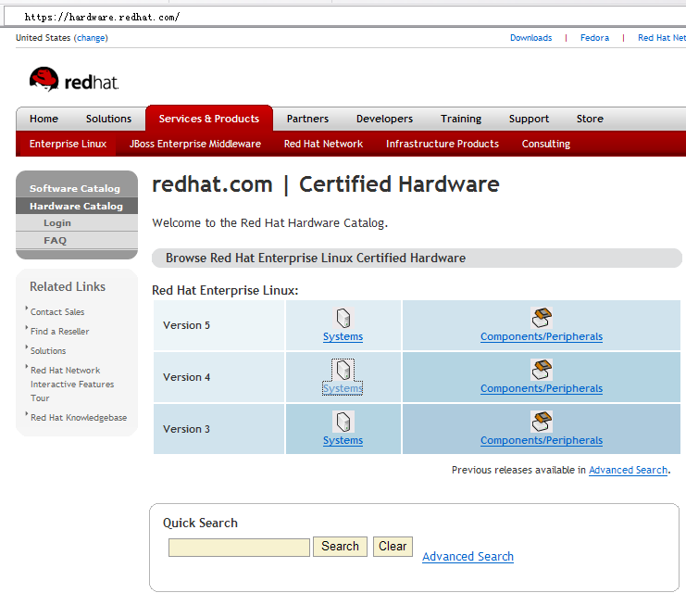

Slide 5
准备知识 —— 硬盘类型
IDE (Integrated Drive Electronics) 电子集成驱动器
将“硬盘控制器”与“盘体”集成在一起的硬盘驱动器，包括：ATA-1、ATA、UltraATA、DMA、UltraDMA。（40针/实际39针）
SCSI (Small Computer System Interface) 小型计算机系统接口
并不是专为硬盘设计的接口，而是一种广泛应用于小型机上的高速数据传输技术，应用于中、高端服务器。可以使用RIAD接口控制卡来实现RAID0、RAID1、RAID5等技术来提高性能和可靠性。
特点：应用范围广、多任务、带宽大，CPU占用率低，热插拔，价格高
SATA (Serial ATA) 串行ATA
SATA总线使用嵌入式时钟信号，纠错能力强，提高了数据传输的可靠性，支持热插拔。基于光纤通道的原理开发的。
Serial ATA 1.0 = 150MB/sec (ATA133=133MB/sec)
Serial ATA 2.0 = 300MB/sec
Serial ATA 3.0 = 600MB/sec
Fibre Channel 光纤通道 （并非硬盘的类型）
应用于多硬盘存储系统
特点：热插拔、高速带宽、远程连接、连接设备数量大

Slide 6
准备知识 —— RAID
RAID (Redundant Array of Independent Disks) 独立磁盘冗余阵列
简称：Disk Array 磁盘阵列 （不同方式组合形成的硬盘组）
RAID 0:
Stripe/Striping 条带化 并行处理请求，速度快，无冗余，适用于数据安全要求不高，如图形工作站。
RAID 1:
Mirror/Mirroring 镜像 数据安全高，空间利用率低50%，成本高
RAID 3:
N+1磁盘，有效空间N，1存放校验容错信息，适用于视频编辑、硬盘播放机，大型数据库
RAID 5:
4个磁盘，数据和对应的奇偶校验分散存储
RAID 0+1:
4个磁盘，存储性能+安全保障，适用于银行、金融、档案等
注：IDC机房服务器常采用RAID5机制，安装服务器时，会要求提供RAID驱动

Slide 7
准备知识 —— 硬盘设备
Linux使用文件来表示所有的硬件设备
硬件设备文件目录： /dev/
使用IDE硬盘时，在BIOS中设置为LBA
Linux中硬盘分区表示：
Logical Block Addressing
逻辑块寻址模式
理论可以支持255磁头
512x63x255x1024=8.4GB
字节每扇区x扇区x磁头x柱面
可以支持100GB以上
分区号
/dev/hda5
同类型设备的编号，a代表第一个硬盘，b代表第二个硬盘，如此类推
所有硬件
设备文件
的目录
硬件设备的
代号，hd代
表IDE设备，
sd代表SCSI
设备
例： /dev/hda2 /dev/hda /dev/sdb3 /dev/hdc1

Slide 8
准备知识 —— 硬盘分区
分区类型：主分区、扩展分区、逻辑分区
MS Windows的分区是自己定义的，不是PC的工业标准。
Linux为了与MS兼容，支持其分区。但其它系统如FreeBSD不支持。
Linux是支持分区种类和文件系统最多的操作系统（需内核编译）
Windows和Linux可支持的分区结构：
一个主分区 + 一个扩展分区
两个主分区 + 一个扩展分区
三个主分区 + 一个扩展分区
四个独立主分区
扩展分区可以划分多个逻辑分区。
问题一：
问题二：
安装Windows系统时，如何分区？
安装Windows系统时，需要注意什么问题？

Slide 9
准备知识 —— 硬盘分区
硬盘设备/dev/hda
IDE 1 Master:
主分区
/dev/hda1
逻辑分区
/dev/hda5
主分区
/dev/hda2
主分区
/dev/hda3
逻辑分区
/dev/hda6
扩展分区
问题一：
问题二：
为什么逻辑分区的第一个是/dev/hda5，而不是/dev/hda4?
请表示出IDE 1 Slave、IDE 2 Master、IDE 2 Slave各盘的第二主分区？

Slide 10
准备知识 —— 文件系统
问题：
MS Windows使用什么文件系统？我们建议使用什么？
EXT2/EXT3/EXT4
  EXT2/EXT3/EXT4（RHEL默认使用的文件系统）
  使用inode+block的形式组织文件
  EXT3是EXT的升级。
  日志型文件系统，可以减少系统崩溃后恢复所需要的时间。
  EXT4是EXT3的升级。
  性能有明显提高。
SWAP
  交换分区
  作用与Windows下“虚拟内存”相同。
VFAT/NTFS
  支持VFAT/NTFS文件系统的读写功能。

Slide 11
准备知识 —— 安装方式
  具有多种安装方式
    本地安装（光盘、硬盘）
    网络安装（FTP、HTTP等）
    图型界面安装
    类DOS界面安装（无鼠标支持）
    无人执守安装（安装时指定安装脚本文件及位置）
    注：各发行版本可能有不同的安装方式，参见各发行版本的说明书

Slide 12
本章总结
IDE、SCSI、SATA的硬盘类型，主要应用在服务器的是SCSI硬盘。
服务器会采用RAID技术来保障服务器的数据安全性、存取性能等，一般的服务器会采用RAID5技术。
Linux可采用多种安装方式。并应熟练掌握图形及网络安装方式。

